Slide 1
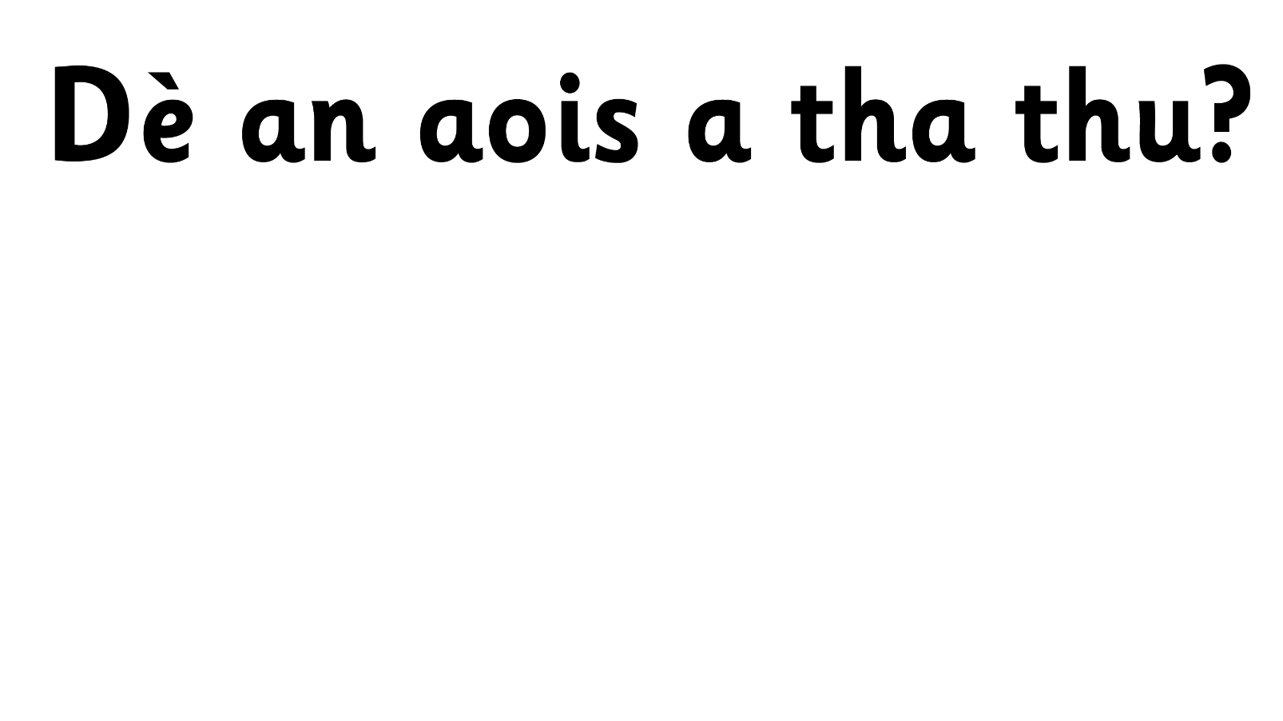

Notes:
How old are you?

Slide 2

Tha mi aon.
1
Notes:
I am 1.

Slide 3
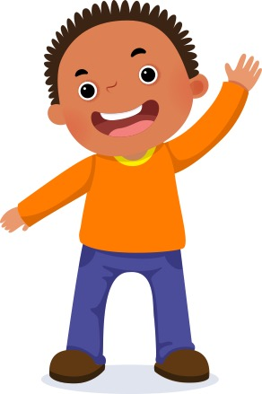
Tha mi dhà.
2
Notes:
I am 2.

Slide 4
Tha mi trì.
3
Notes:
I am 3.

Slide 5
Tha mi ceithir.
4
Notes:
I am 4.

Slide 6
Tha mi còig.
5
Notes:
I am 5.

Slide 7

Dè an aois a tha thusa?
2
4
1
5
3
Tha mi …
Notes:
What age are YOU? I am…

